Slide 1
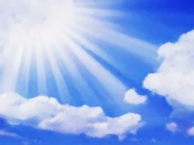
KĀ RADĀS GRĒKS?
KAS IR GRĒKS? VAI IKVIENS NO MUMS GRĒKO?
Notes:
Šai nodarbībai nepieciešams:
sarkans balons (var jebkuras krāsas balonu un kopā ar bērnu ar guašām nokrāsot);
zaļa lentīte;
papīra lapa;
krāsas, ar ko nokrāsot bērna rokas(ja ir tāda vēlēšanās

Slide 2
Ādams un Ieva bija pirmie Ēdenes dārza iemītnieki, bet arī šajā dārzā bija jāievēro 1 noteikums.
Ādams un Ieva nedrīkstēja ēst ābolus no viena konkrēta koka, bet Ieva un Ādams tomēr baudīja šo augli.
Šis grēks šķīra Ādamu un Ievu no Dieva.
Katrs no mums reiz ir grēkojis. Vienīgi Dievs var mums piedot mūsu grēkus.

Slide 3
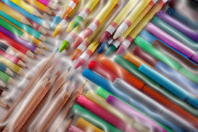
IZVEIDO PATS SAVU ĀBOLU! PIEPŪT BALONU UN TAD APSIEN LENTĪTI KĀ ĀBOLA LAPIŅU.

Slide 4
Dievs apsolīja sūtīt Pestītāju, kad Ieva un Ādams bija grēkojuši.
Kungs Jēzus Kristus ir Pestītājs un Dieva vienīgais Dēls.
Jēzus Kristus šajā pasaulē ieradās tāpat kā mēs visi, kā mazs bērniņš.
Auga kopā ar pārējiem cilvēkiem un pēc tam labprātīgi mira pie krusta sists mūsu grēku dēļ.

Slide 5
10 BAUŠĻI
ES ESMU DIEVS,TAVS KUNGS,TEV NEBŪS CITUS DIEVUS TURĒT MANĀ PRIEKŠĀ.
TEV NEBŪS DIEVA VĀRDU NELIETĪGI VALKĀT.
TEV BŪS SVĒTO DIENU SVĒTĪT.
GODĀ SAVU TĒTU UN SAVU MĀTI.
TEV NEBŪS NOKAUT.

Slide 6
TEV NEBŪS LAULĪBU PĀRKĀPT.
TEV NEBŪS ZAGT.
TEV NEBŪS NEPATIESU LIECĪBU DOT.
TEV NEBŪS IEKĀROT SAVA TUVĀKĀ NAMU.
TEV NEBŪS IEKĀROT SAVA TUVĀKĀ SIEVU, KALPU KALPONI, NEDZ KO CITU, KAS TAM PIEDER.

Slide 7
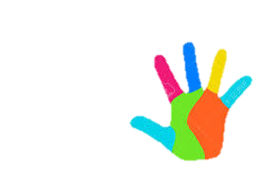
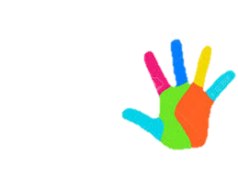
VARI IZVEIDOT SAVUS ROKU NOSPIEDUMUS UN PIE KATRA PIRKSTIŅA PIERAKSTI VIENU BAUSLI. VAI ARĪ IZVEIDO UZ LAPAS SARAKSTU AR BAUŠĻIEM.

